Slide 1
NProject

Slide 2
Системы управления проектами
Помогают взаимодействовать команде проекта.
Облегчают работу всех лиц, заинтересованных в разработке.
Они удобнее устных поручений и листков бумаги.
Вы видите всю картину проекта сразу и целиком – команду, задачи.

Slide 3
Существующие решения
Team Foundation Server
Платное решение, сильно интегрировано в Visual Studio
JIRA
Бесплатна, но излишне сложна для начинающих
RedMine
Отсутствует гибкое управление ролями
BugZilla, …

Slide 4
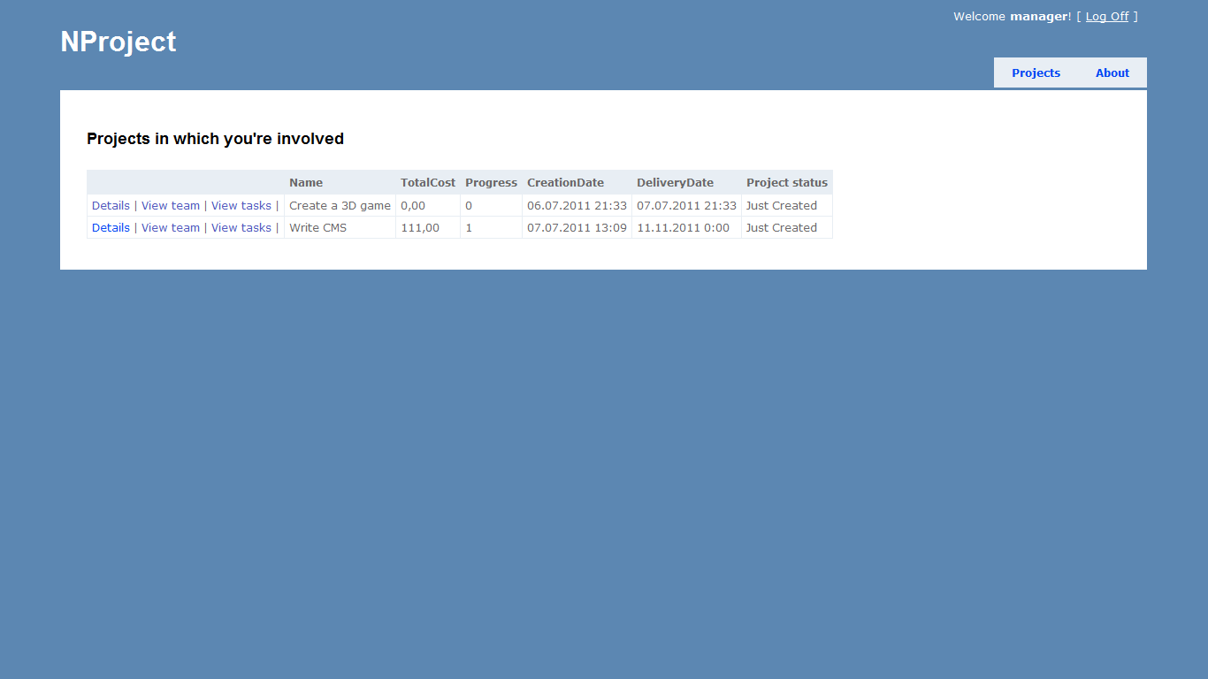
NProject

Slide 5
NProject
Новая платформа для управления проектами
Проста в использовании
Проста в установке

Slide 6
Управление доступом
В NProject существуют роли доступа
Администратор
Менеджер проектов
Топ-менеджер
Программист
Заказчик
Каждый имеет доступ и видит лишь то, что ему надо видеть

Slide 7
Топ-менеджер создает проект в системе
Менеджер проекта раздает задания
Программисты выполняют
Проект выполнен!

Slide 8
В следующих версиях
Поддержка встреч
Заказчик или менеджер проекта смогут инициировать встречи для обсуждения рабочих моментов.
Рассылка уведомлений о назначениях, выдаче задач и других событиях.

Slide 9
Требования к платформе
Windows Vista/Server 2008 или выше
.NET Framework 4
IIS 6.5 +
MS SQL Server 2008 / MS SQL CE 4

